Slide 1

Luku x
Luvun otsikko
Jakso IV
Suomi suurvalta-
aikana
Taitoaukeama: karttatehtävä

Slide 2

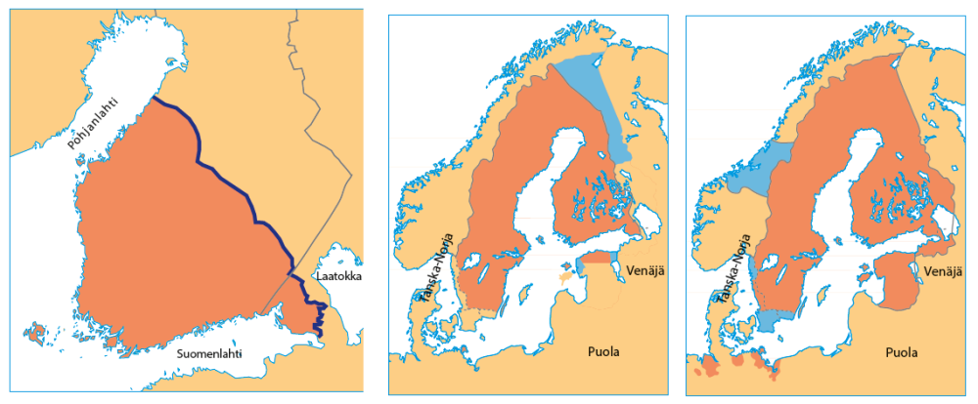
Taitoaukeama: karttatehtävä
Alla on kolme karttaa Ruotsin valtakunnasta eri ajoilta.
Ajoita kartat vuosisadan tarkkuudella. Perustele. (6p)
Mitä historian tapahtumaketjuja kartat kuvaavat? (4p)
Miten kartoissa näkyvä muutos oli mahdollinen? (10p)

Slide 3
a) Ajoita kartat vuosisadan tarkkuudella. Perustele. (6p)
Ensimmäinen kartta on 1300-luvulta, tarkkaan ottaen vuodelta 1323. Kyseessä on Pähkinäsaaren rauha eli ensimmäinen virallinen raja Ruotsin ja Novgorodin välillä.

Slide 4
a) Ajoita kartat vuosisadan tarkkuudella. Perustele. (6p)
Toinen kartta on 1500-luvulta. Kyseessä on Täyssinän rauha vuodelta 1595, jolloin Ruotsi sai itselleen sinisellä merkityt alueet.

Slide 5
a) Ajoita kartat vuosisadan tarkkuudella. Perustele. (6p)
Kolmas kartta on suurvaltakaudelta 1600-luvulta (noin 1660-luvulta), koska Ruotsin alueet ovat merkittävästi kasvaneet.

Slide 6
b) Mitä historian tapahtumaketjuja kartat kuvaavat? (4p)
Kartat kertovat Ruotsin kasvusta suurvallaksi.
Ensimmäisen kartan rajalinja syntyi kamppailusta Novgorodia vastaan.
Toisen kartan aikana Ruotsi oli käynyt pitkän sodan Venäjää vastaan ja saanut laajennettua alueitaan idässä.
Viimeisessä kartassa sota Tanskaa vastaan on päättynyt ja Ruotsi sai haltuunsa Etelä-Ruotsin ja Keski-Norjan alueita.

Slide 7
c) Miten kartoissa näkyvä muutos oli mahdollinen? (10p)
Ruotsin ensimmäiset aluevaltaukset perustuivat ”tyhjän” alueen valtaamiseen.
Suomen alueella ei ollut yhtenäistä valtiota tai armeijaa torjumassa valloitusta.
Ruotsi kamppaili alueesta Novgorodin kanssa, ja raja-alue pysyi pitkään epävarmana.

Slide 8
c) Miten kartoissa näkyvä muutos oli mahdollinen? (10p)
Toinen kartta kuvaa Ruotsin ja Venäjän 25-vuotisen sodan rauhaa.
Sodan taustasyy oli suomalaisen väestön siirtyminen Kustaa Vaasan kehotuksesta Pähkinänsaaren rajan ylitse.
Tilanne ärsytti venäläisiä, ja lopulta sota syttyi. Sotatilanteet vaihtelivat, ja koska ratkaisua ei saatu ja sota tuli kalliiksi, maat tekivät rauhan vuonna 1595.

Slide 9
c) Miten kartoissa näkyvä muutos oli mahdollinen? (10p)
Varsinainen suurvallaksi nousu näkyy viimeisessä kartassa.
Kehityksen mahdollisti naapurivaltioiden Tanskan, Puolan ja Venäjän heikkous.
Vastaavasti Ruotsilla oli tehokas armeija, jota oli modernisoitu ja joka oli liikkuva.
Lisäksi reformaatio sotki tilannetta Pohjois-Euroopassa ja antoi Ruotsille mahdollisuuden sekaantua Itämeren eteläpuolisten alueiden politiikkaan.

